Slide 1
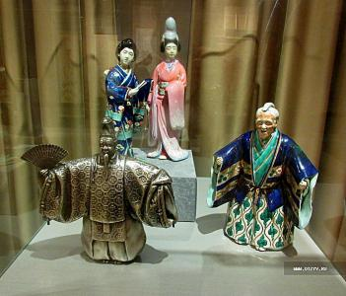
Встреча седьмая
«Путешествие в страну сакуры»

Slide 2
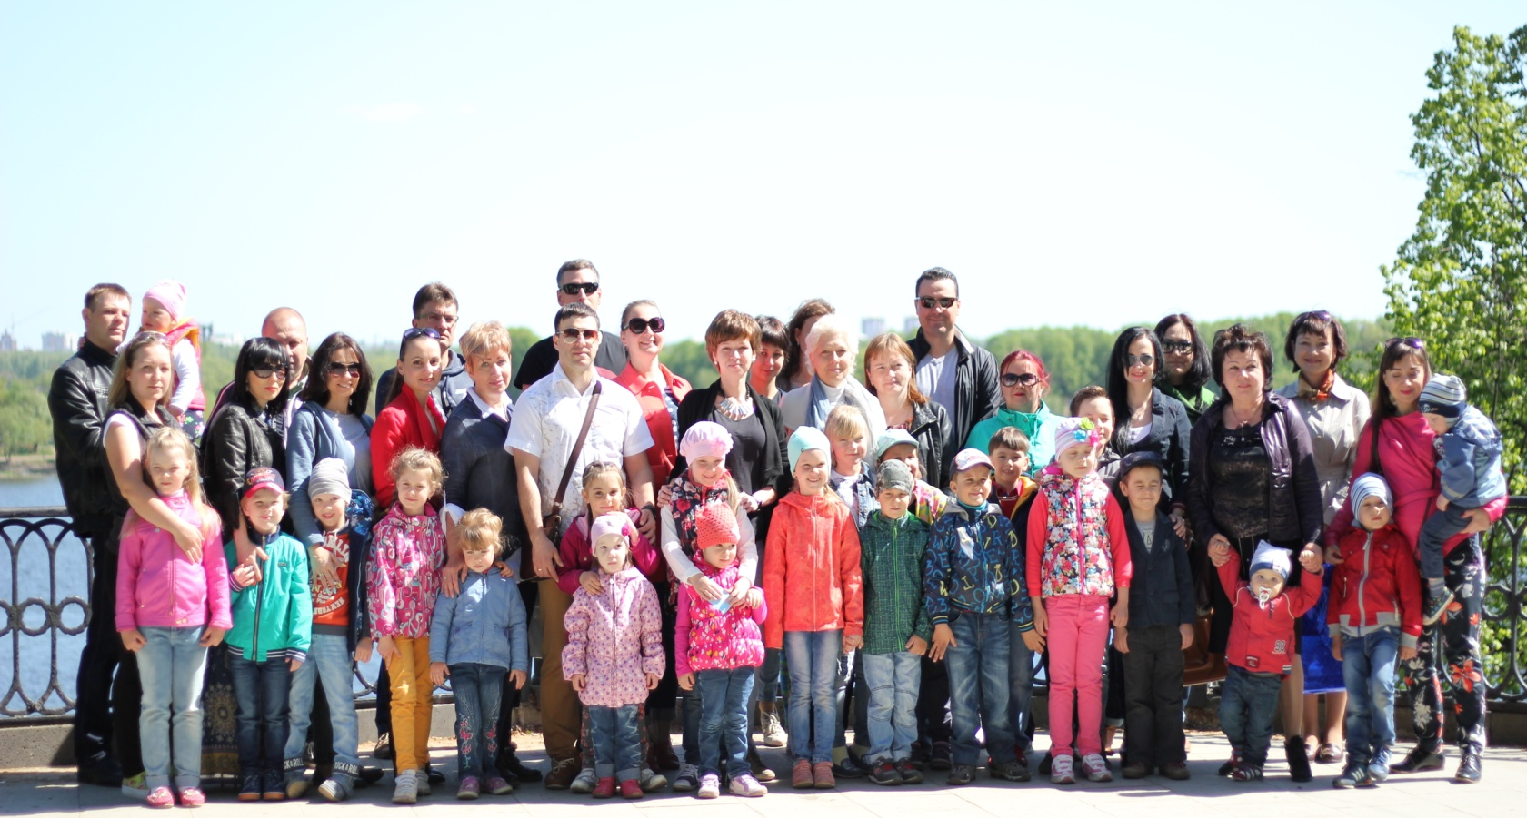
Весенняя встреча ждёт нас в музее:
Открыть в мир прекрасного двери скорее!

Slide 3
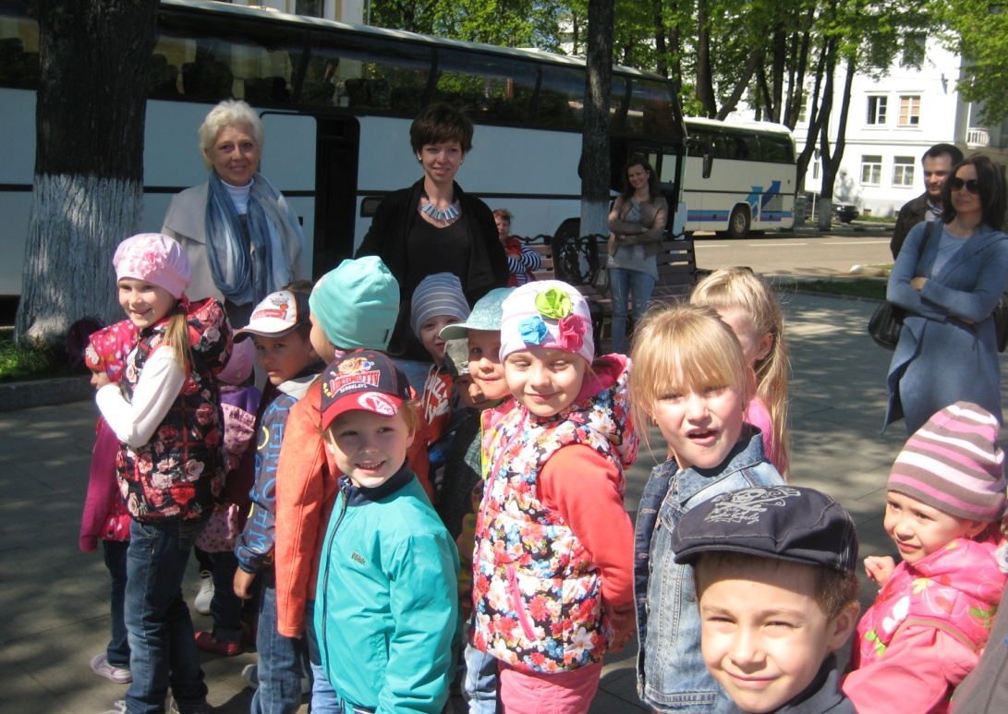
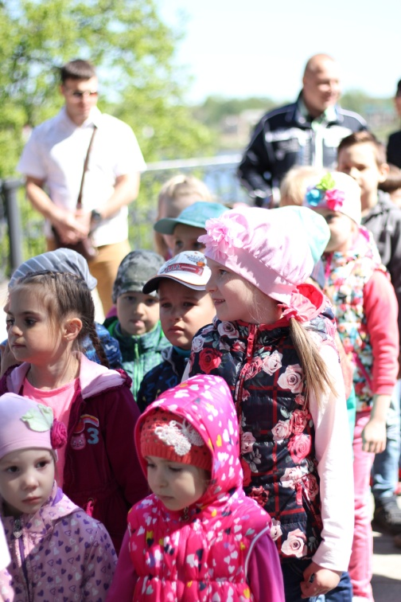
В субботу с утра с настроением встали,
Наряды надели, авто парковали…
Погода чудесная радует нас…
От Дарьи мы ждём интересный рассказ…

Slide 4
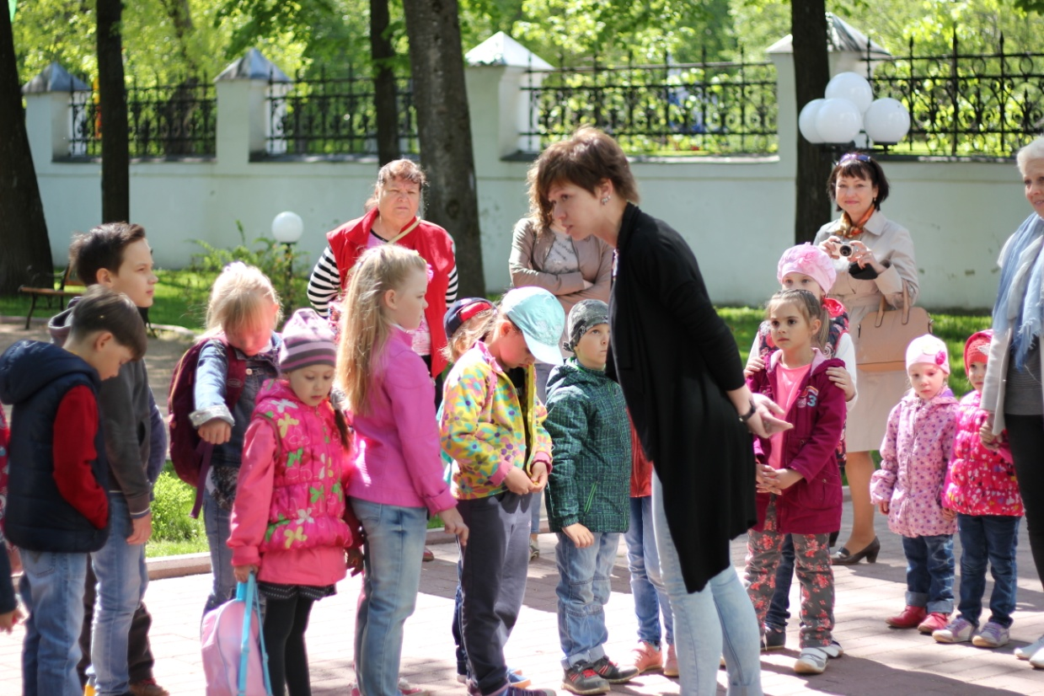
По тайному ходу музея
Спешим в зал Востока скорее…
Помним: не бегать и не кричать,
Маленьких ростом вперед пропускать..

Slide 5
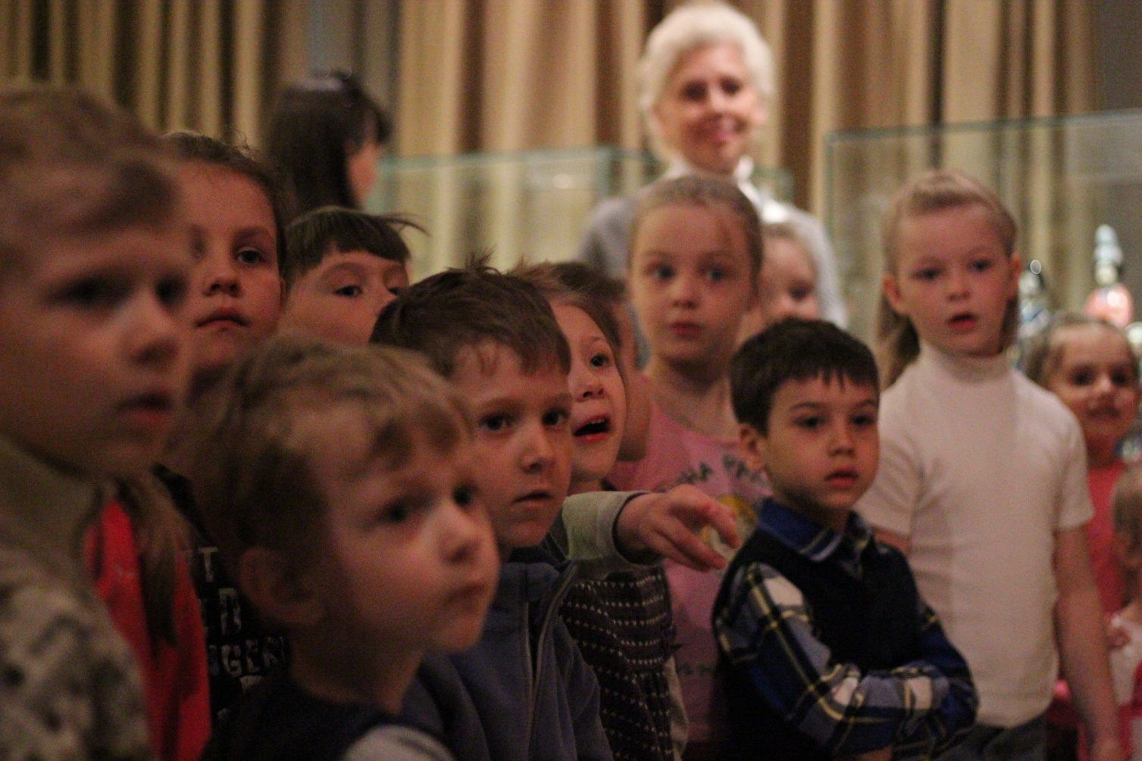
В далекой Японии люди живут, Традиции свято они берегут…

Slide 6
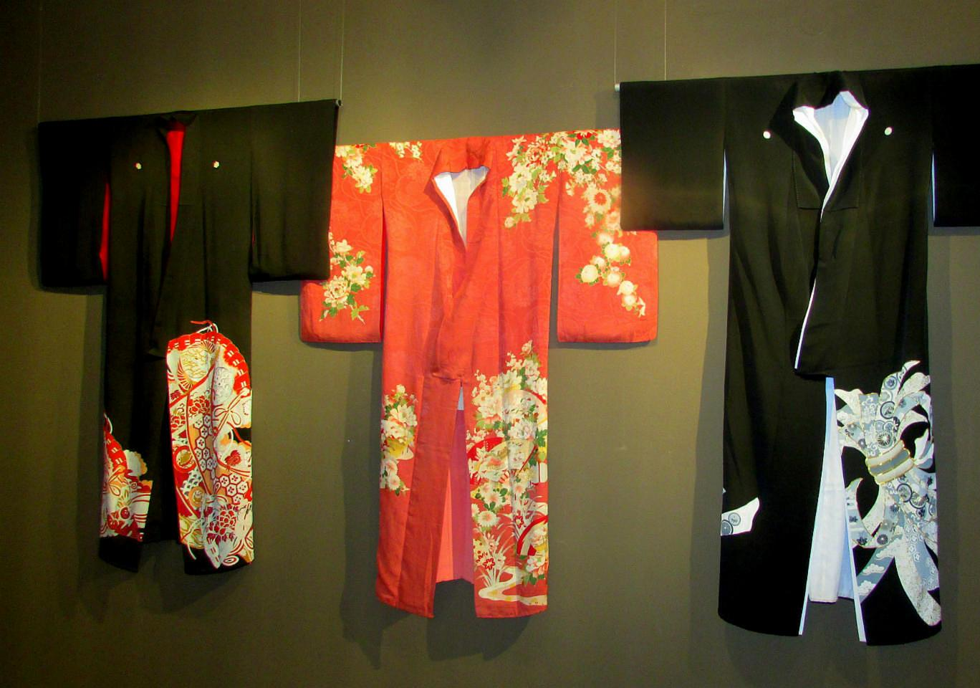
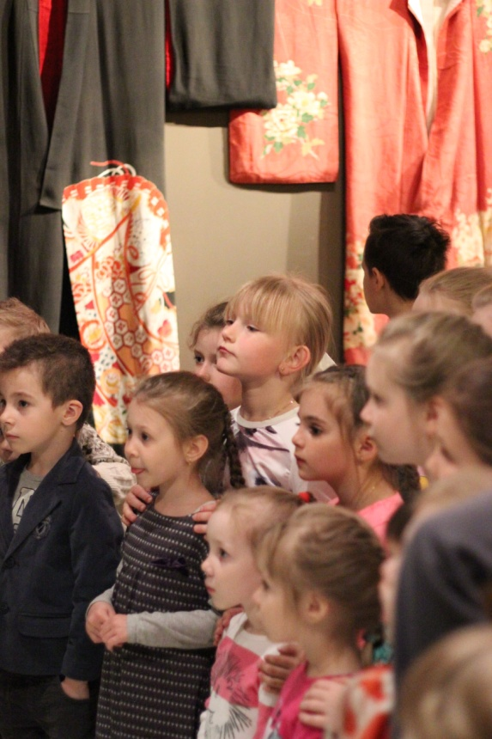
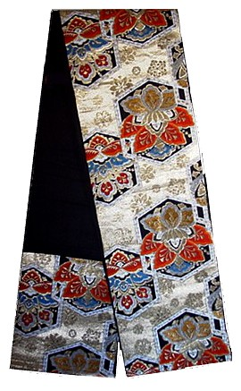
А вот кимоно висит на стене - веера и узоры на полотне…
Пояс японский «оби» зовётся, - его завязать
не всем удаётся…

Slide 7
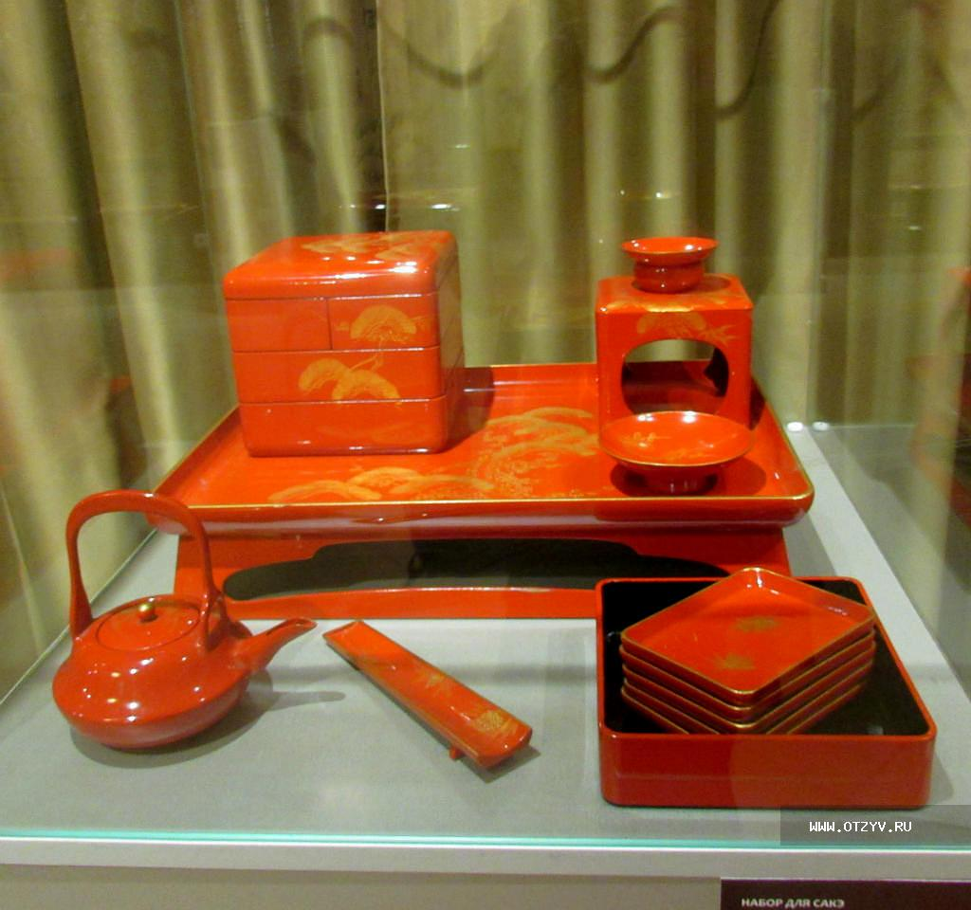
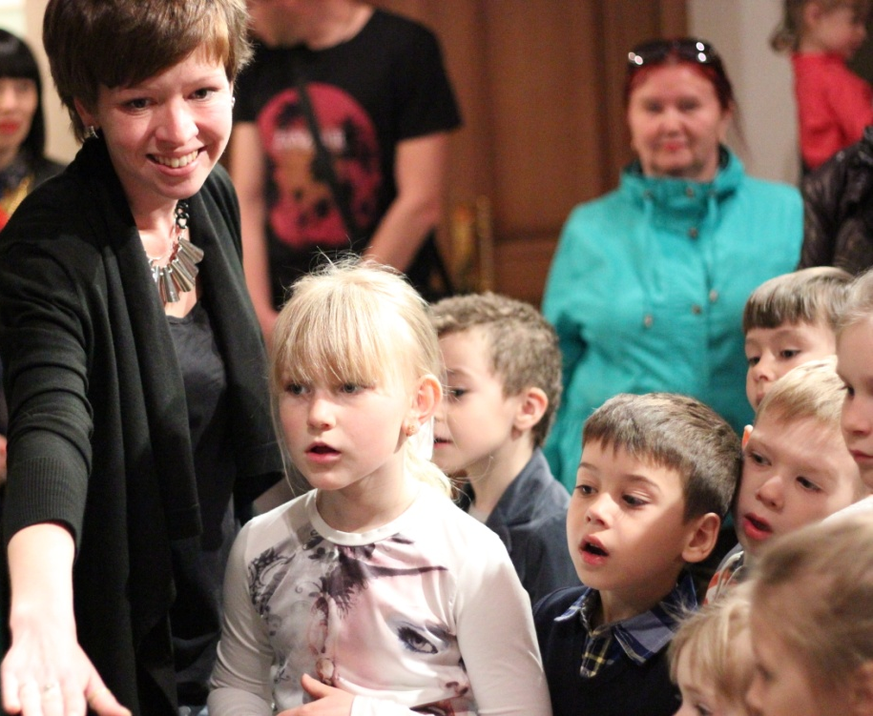
В Японии раньше мяса не знали,
Молоко «белой кровью» они называли.
А ели лишь рыбу и морепродукты
На маленьком блюдце овощи, фрукты…

Slide 8
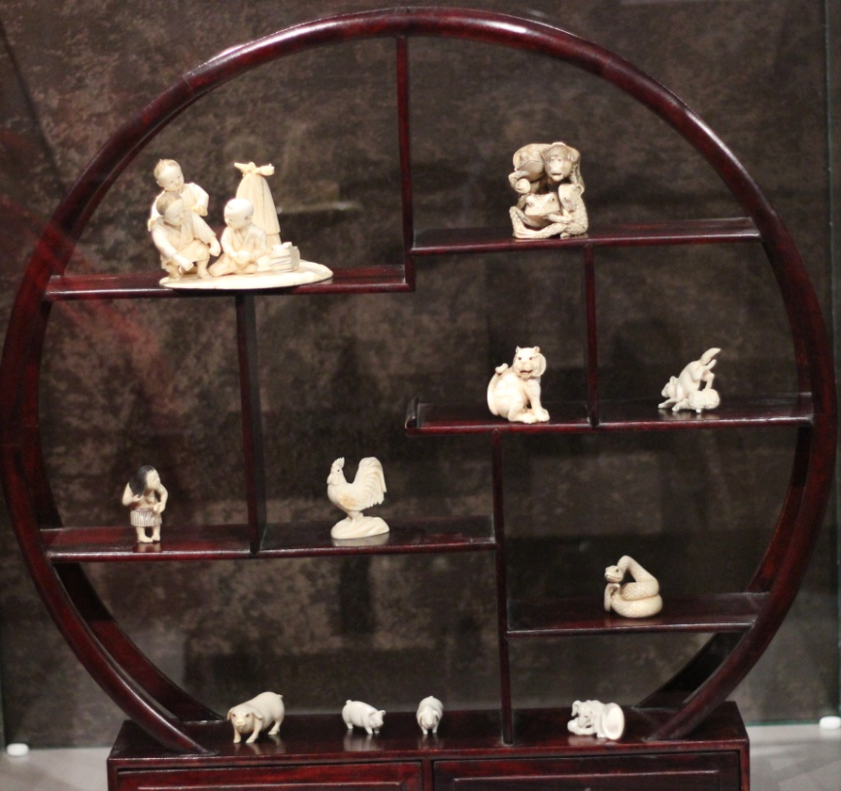
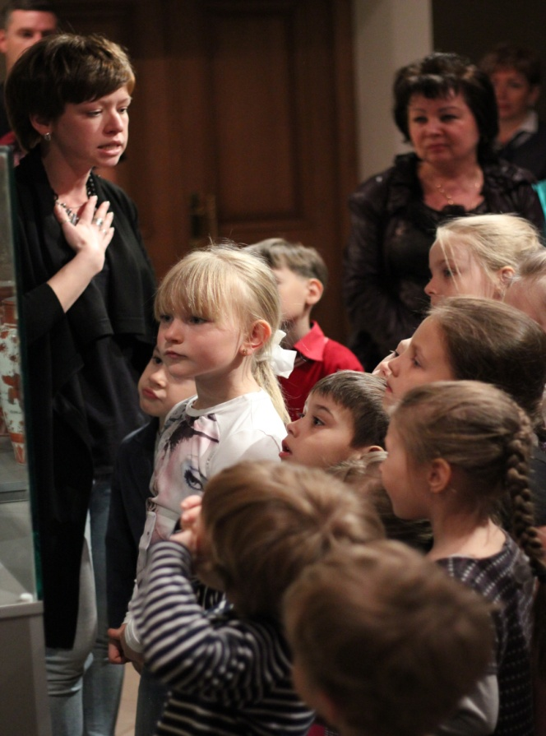
Нэцки - это фигурки из кости,-
Сказочный мир приглашает нас в гости…
Змея, петушок и нецки –детишки ---
Всё рассмотреть хотят ребятишки…

Slide 9
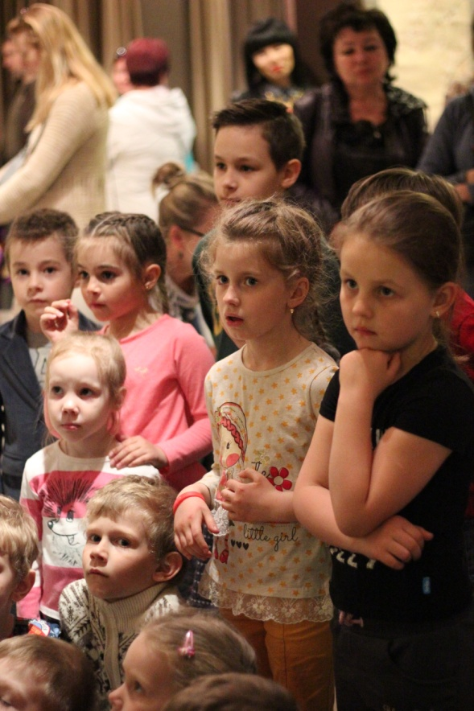
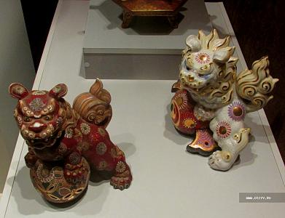
Почитают в Японии каракаси,
Верят, что в дом принесут они счастье.
Собаки небесные дом стерегут,
Достаток, здоровье они берегут.

Slide 10
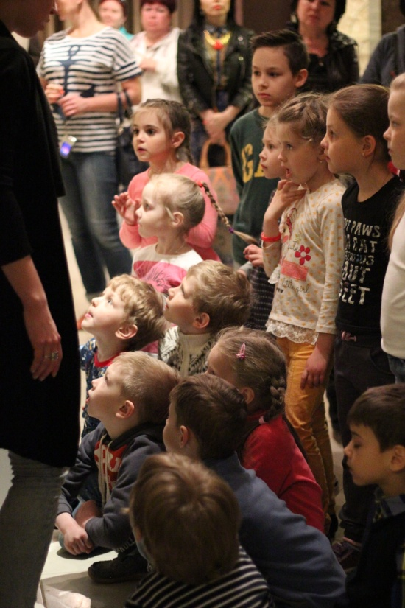
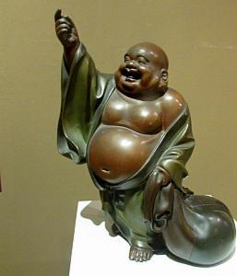
Роспись по шелку висит на стене –
Джун ь Куй - главный демон в этой стране.
Смеющийся Будда – это Хотей:
Чтоб желанье сбылось – три животик скорей!

Slide 11
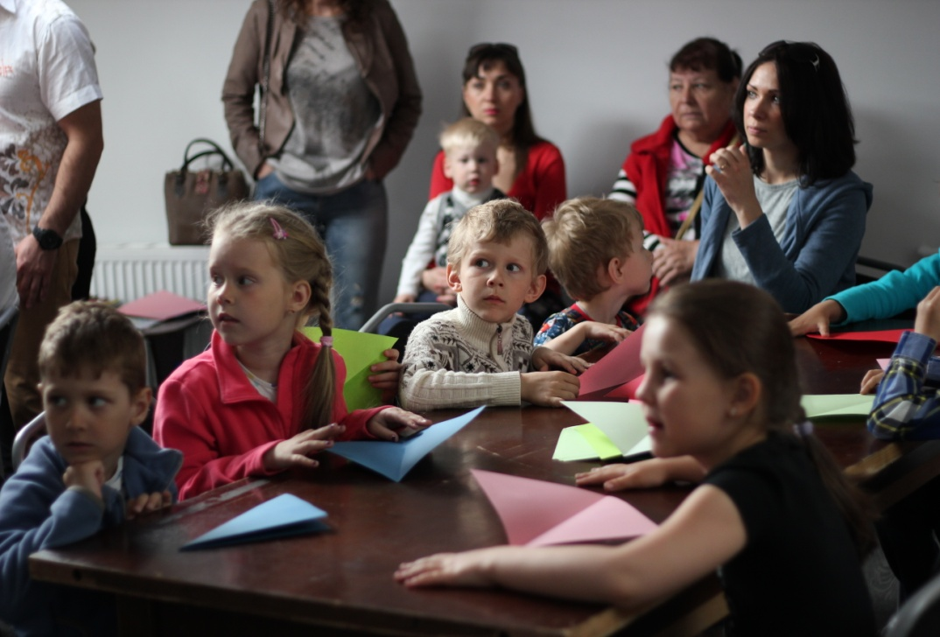
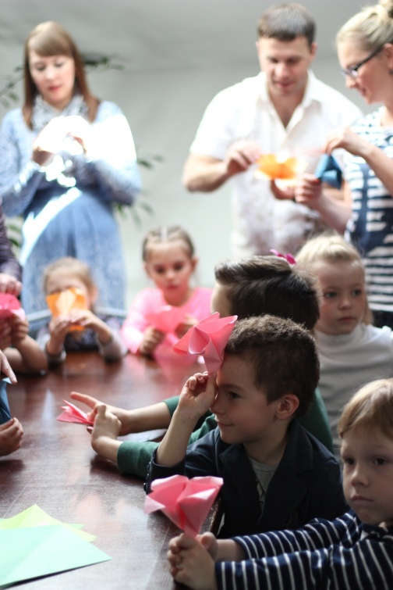
Искусство Японии издавна с нами –
И в детском саду любим мы оригами.
В двойной треугольник сложим листок, -
И вот под рукой оживает цветок!

Slide 12
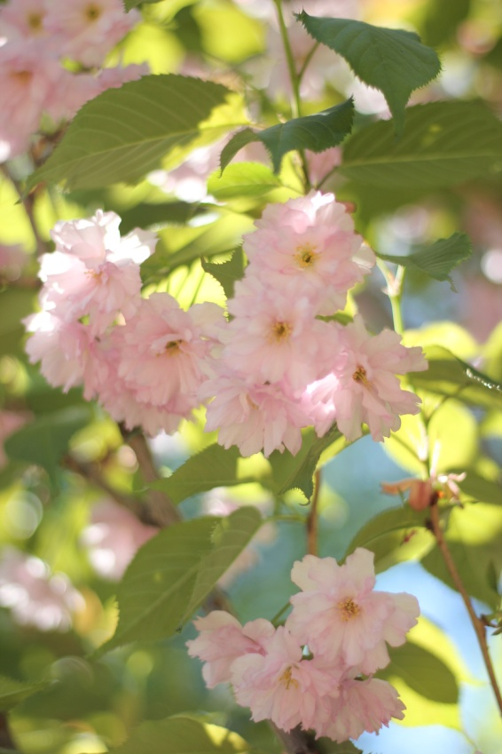
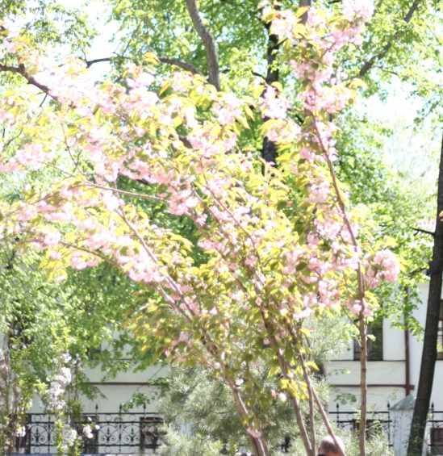
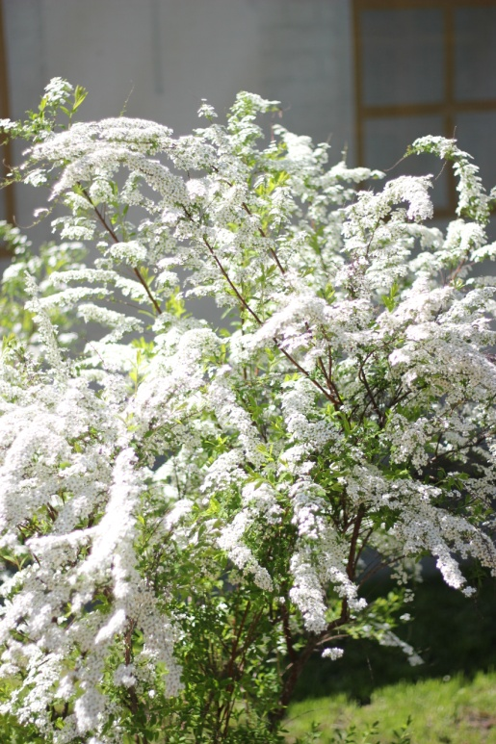
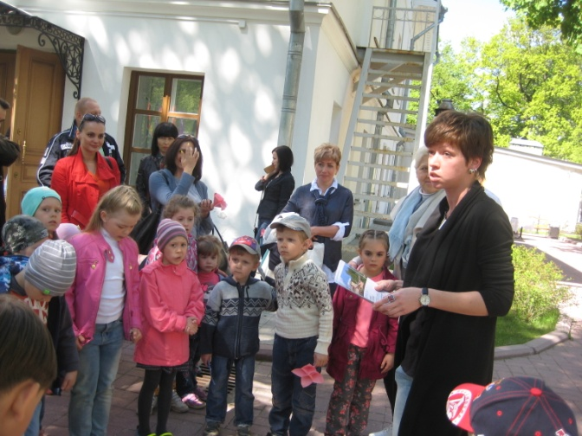
В парк все идем красотой любоваться:
Цветением сакур спешим наслаждаться…
Будто в снегу склонились спиреи…
Ароматы жасмина, пушистой сирени…

Slide 13
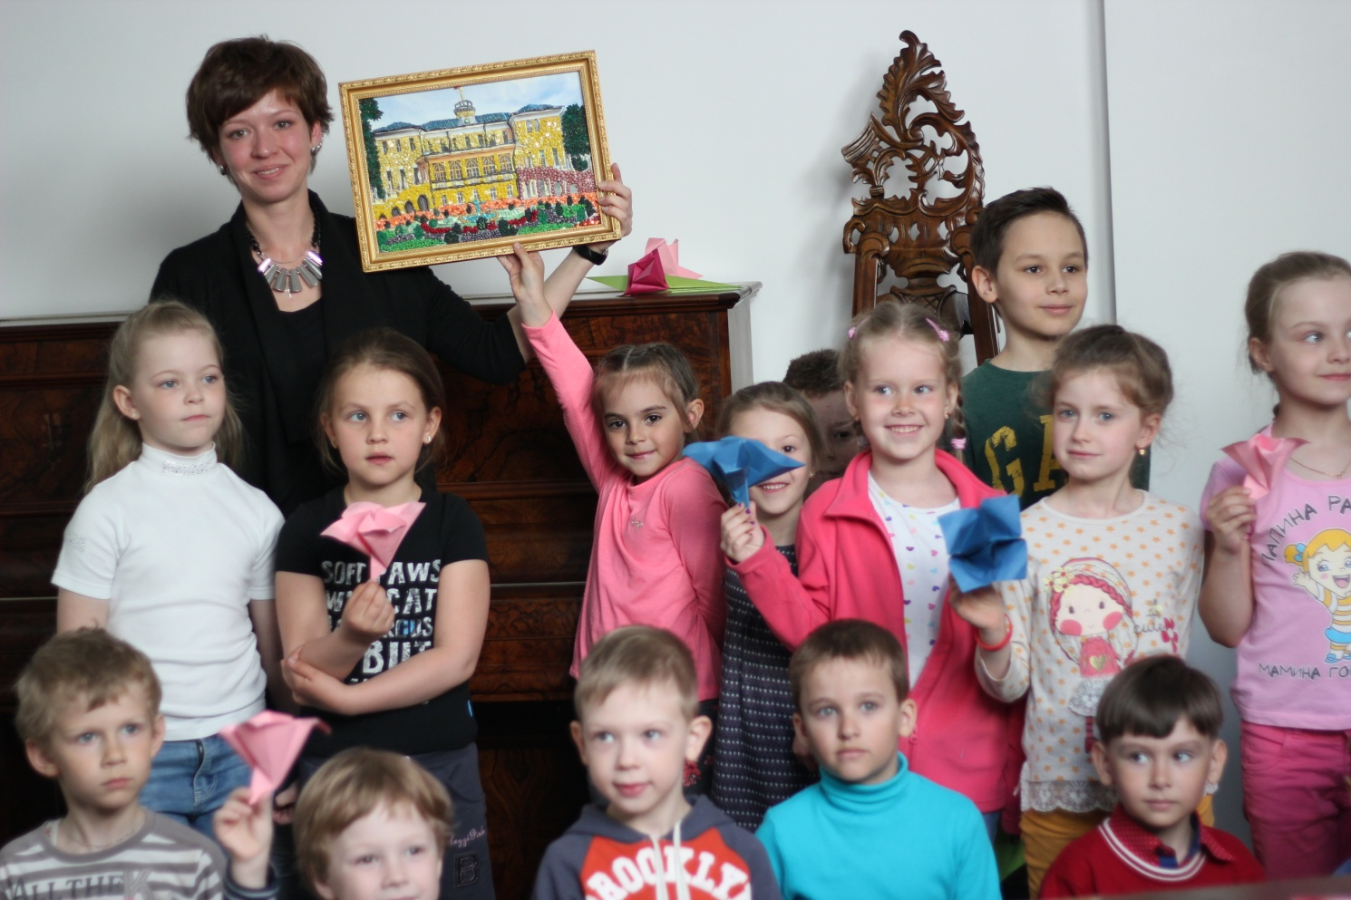
С днем Музеев мы всех поздравить спешим
И подарок на память вручить мы хотим.

Slide 14
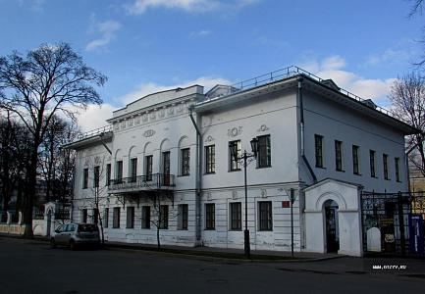
Живи, наш Музей, расти, процветай!
И в гости детишек к себе приглашай!!

